Slide 1

TRƯỜNG MẦM NON GIANG BIÊN
LĨNH VỰC PHÁT TRIỂN NGÔN NGỮ
TRUYỆN “SƠN TINH THỦY TINH”
GIÁO VIÊN: Lê Thị Huệ

Slide 2
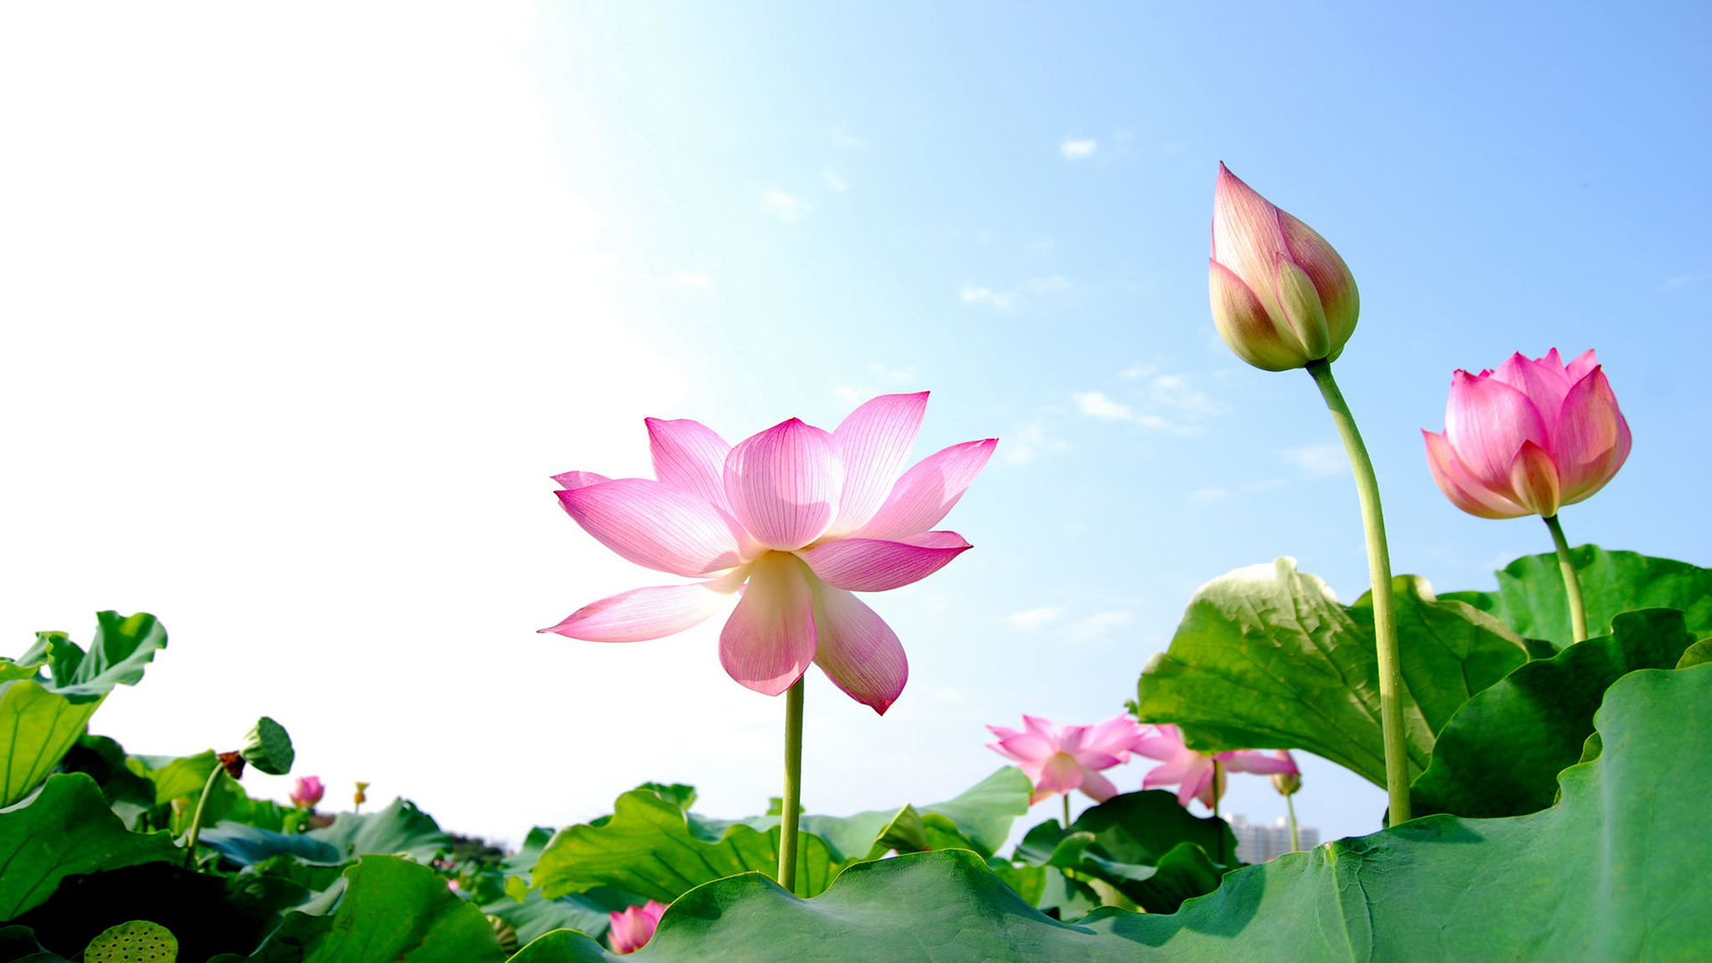
I.Mục đích yếu cầu :
- Trẻ hiểu được nội dung câu chuyện, nhớ tên truyện - Trẻ biết trả lời câu hỏi của cô
- Giáo dục trẻ sự tự tin, và lòng dũng cảm sẵn sàng vượt qua mọi thử thách.

Slide 3

Ổn định tổ chức:

Slide 4
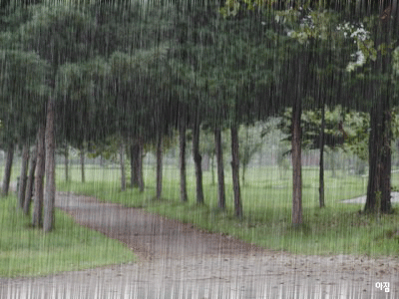


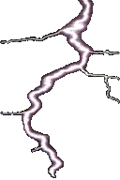



Slide 5
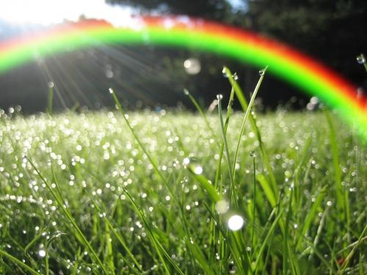
Mưa giúp ích gì cho chúng ta?

Slide 6
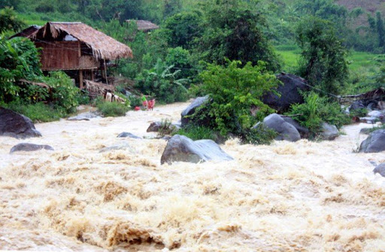
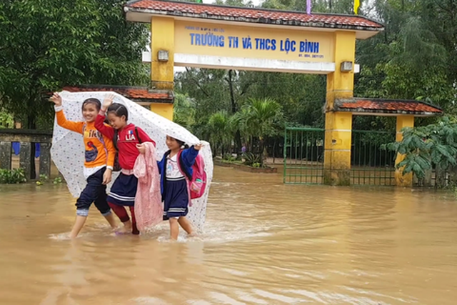
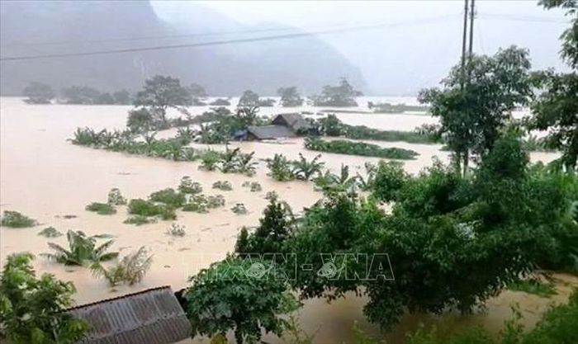
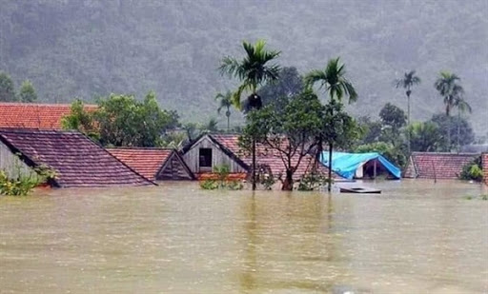
Cc có muốn biết vào tầm tháng 7 al hàng năm nước lũ lại tràn về không? Vậy cc lắng nghe cô kể câu truyện “ Sơn Tinh Thuỷ Tinh ”

Slide 7


Slide 8
Hùng Vương thứ mười tám có một người con gái tên gọi là Mỵ Nương, sắc đẹp tuyệt trần. Mỵ Nương được vua cha yêu thương hết mực.
Nhà vua muốn kén cho nàng một người chồng phải thật xứng đáng. Một hôm có hai chàng trai đến, xin ra mắt nhà vua để cầu hôn..
Một người ở vùng núi, tuấn tú và tài giỏi khác thường: chỉ tay về phía đông, phía đông biến thành đồng lúa xanh, chỉ tay về phía tây, phía tây mọc lên hàng dãy núi cao. Nhân dân trong vùng gọi chàng là Sơn Tinh.
Còn một người ở mãi tận miền biển Đông tài giỏi cũng không kém: gọi gió gió đến, hô mưa tới – Chàng này tên gọi là Thủy Tinh.
Một người là chúa của những miền non cao, một người là chúa của vùng nước thẳm, cả hai đều rất xứng đáng làm rể vua Hùng.
Vua Hùng Vương lúc này băn khoăn không biết nên nhận lời ai, từ chối ai. Nhà vua cho mời các quan lạc hầu vào bàn mà vẫn không tìm được kế hay. Cuối cùng, Vua Hùng Vương phán rằng:
Hai người đều vừa ý ta cả, nhưng ta chỉ có một người con gái, không biết gả cho người nào? Ngày mai, nếu ai đem đồ sính lễ đến đây trước: Voi chín ngà, gà chín cựa, ngựa chín hồng mao, thì sẽ được rước dâu về.
Sáng sớm hôm sau, Sơn Tinh đã đem đầy đủ lễ vật đến trước và được phép đưa dâu về núi.
Thủy Tinh đến sau, không lấy được vợ đã đùng đùng nổi giận, đem quân đuổi theo, một hai đòi cướp lại Mỵ Nương. Thủy Tinh hô mưa, gọi gió, làm thành dông bão đùng đùng rung chuyển cả đất trời, dâng nước sông lên cuồn cuộn tiến đến đánh Sơn Tinh.
Nước ngập lúa, ngập đồng rồi ngập nhà, ngập cửa.Sơn Tinh lúc đó không hề nao núng, dùng phép màu bốc từng quả đồi, di từng dãy núi chặn đứng dòng nước lũ. Nước dâng lên cao bao nhiêu, Sơn Tinh lại làm cho đồi, núi mọc cao lên bấy nhiêu. Hai bên đánh nhau ròng rã mấy tháng trời liền, cuối cùng Thủy Tinh đuối sức phải rút quân về.
Từ đó, mỗi năm tầm tháng 6,7 al Thủy Tinh lại nghĩ đến ân oán khi xưa, lập tức dâng nước lên đánh Sơn Tinh. Nhưng mỗi lần như vậy Thủy Tinh đều nhận lấy thất bại.

Slide 9
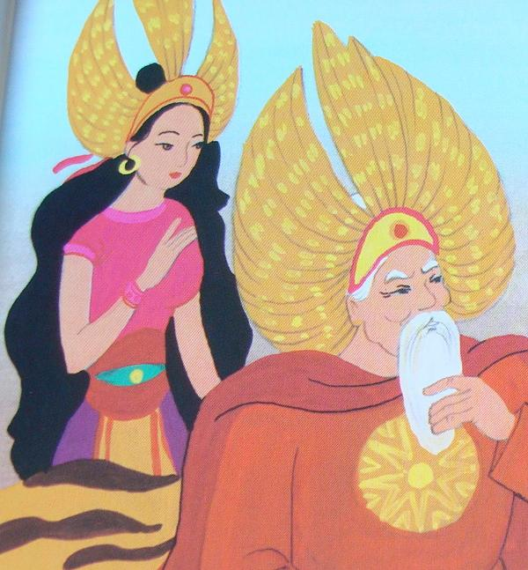
Hùng Vương thứ mười tám có một người con gái tên gọi là Mỵ Nương, sắc đẹp tuyệt trần. Mỵ Nương được vua cha yêu thương hết mực. Nhà vua muốn kén cho nàng một người chồng phải thật xứng đáng.

Slide 10
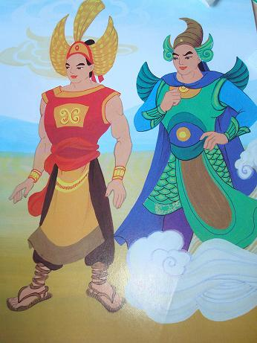
Một hôm có hai chàng trai đến, xin ra mắt nhà vua để cầu hôn..

Slide 11
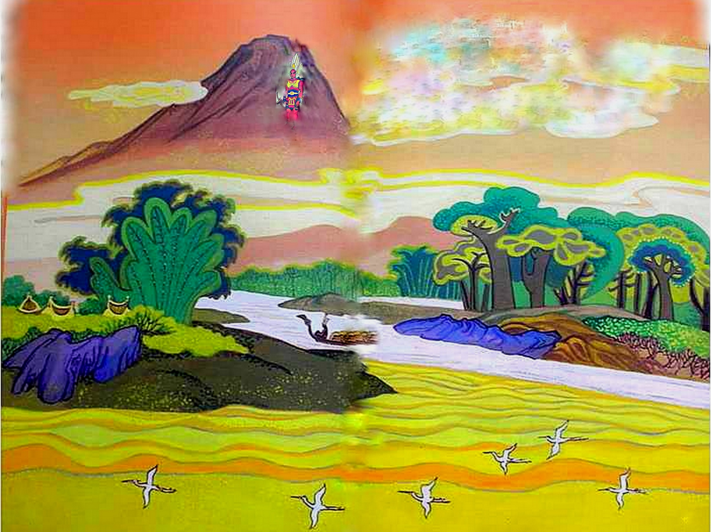
Một người ở vùng núi, tuấn tú và tài giỏi khác thường: chỉ tay về phía đông, phía đông biến thành đồng lúa xanh, chỉ tay về phía tây, phía tây mọc lên hàng dãy núi cao. Nhân dân trong vùng gọi chàng là Sơn Tinh

Slide 12
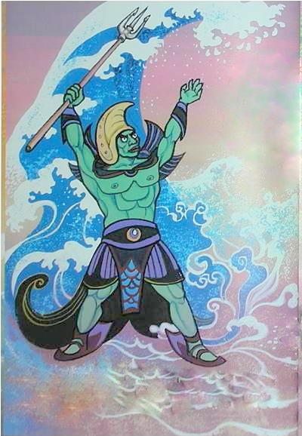
Còn một người ở mãi tận miền biển Đông tài giỏi cũng không kém: gọi gió gió đến, hô mưa tới – Chàng này tên gọi là Thủy Tinh.

Slide 13
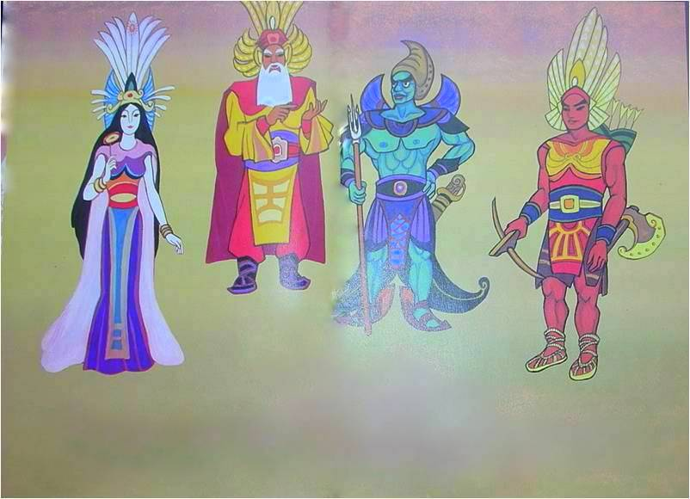
Một người là chúa của những miền non cao, một người là chúa của vùng nước thẳm, cả hai đều rất xứng đáng làm rể vua Hùng. Vua Hùng Vương lúc này băn khoăn không biết nên nhận lời ai, từ chối ai. Nhà vua cho mời các quan lạc hầu vào bàn mà vẫn không tìm được kế hay. Cuối cùng, Vua Hùng Vương phán rằng:
Hai người đều vừa ý ta cả, nhưng ta chỉ có một người con gái, không biết gả cho người nào? Ngày mai, nếu ai đem đồ sính lễ đến đây trước: Voi chín ngà, gà chín cựa, ngựa chín hồng mao, thì sẽ được rước dâu về.

Slide 14
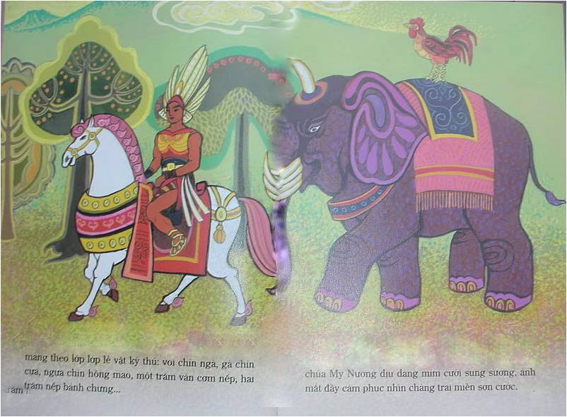

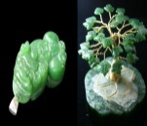
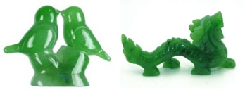



Sáng sớm hôm sau, Sơn Tinh đã đem đầy đủ lễ vật đến trước

Slide 15
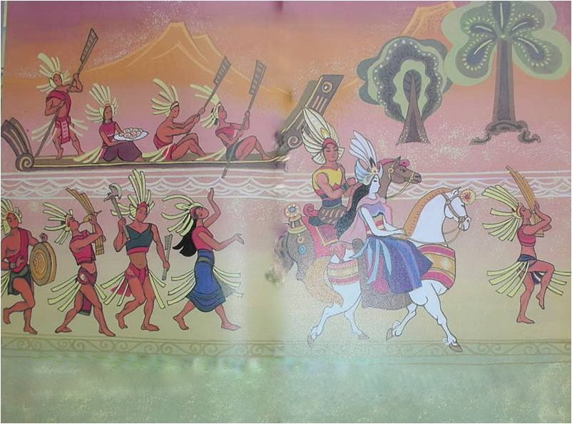
và được phép đưa dâu về núi.

Slide 16
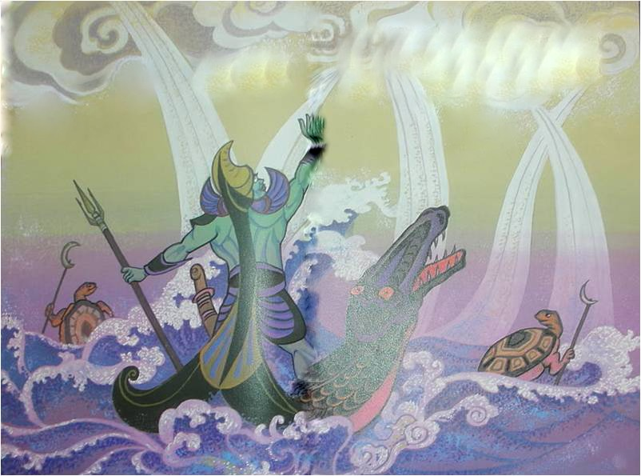

Thủy Tinh đến sau, không lấy được vợ đã đùng đùng nổi giận, đem quân đuổi theo, một hai đòi cướp lại Mỵ Nương.

Slide 17
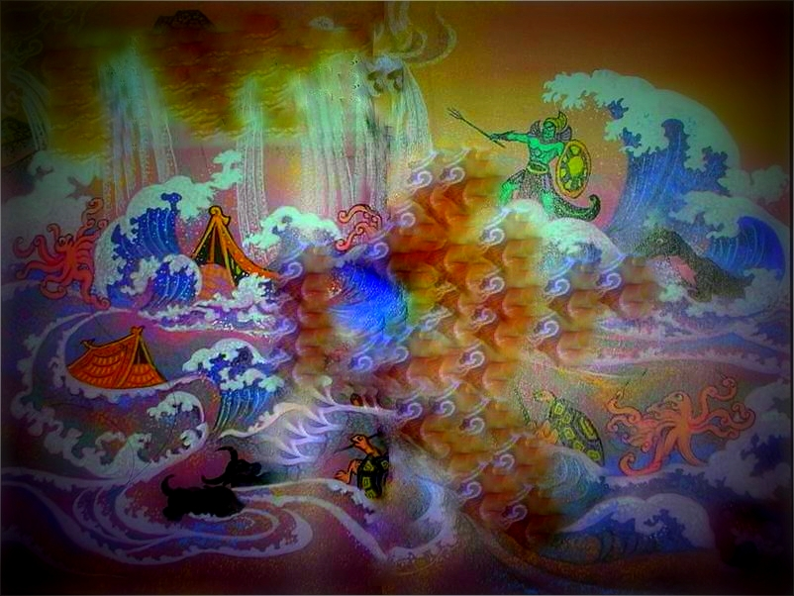


Thủy Tinh hô mưa, gọi gió, làm thành dông bão đùng đùng rung chuyển cả đất trời, dâng nước sông lên cuồn cuộn tiến đến đánh Sơn Tinh. Nước ngập lúa, ngập đồng rồi ngập nhà, ngập cửa.

Slide 18
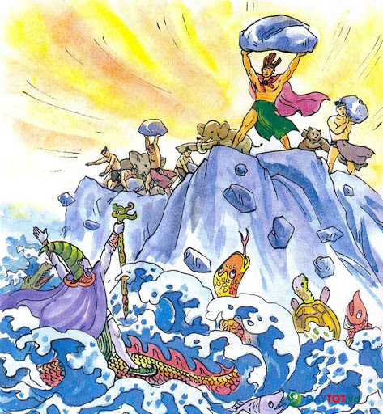
Sơn Tinh lúc đó không hề nao núng, dùng phép màu bốc từng quả đồi, di từng dãy núi chặn đứng dòng nước lũ. Nước dâng lên cao bao nhiêu, Sơn Tinh lại làm cho đồi, núi mọc cao lên bấy nhiêu. Hai bên đánh nhau ròng rã mấy tháng trời liền, cuối cùng Thủy Tinh đuối sức phải rút quân về.

Slide 19
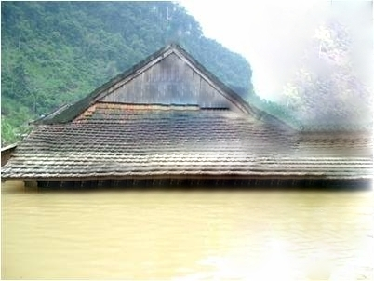
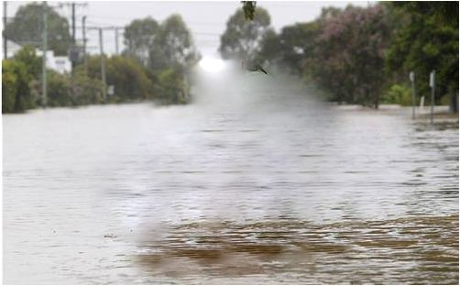
Từ đó, mỗi năm tầm tháng 6,7 al Thủy Tinh lại nghĩ đến ân oán khi xưa, lập tức dâng nước lên đánh Sơn Tinh. Nhưng mỗi lần như vậy Thủy Tinh đều nhận lấy thất bại.

Slide 20
Đàm thoại:
+ Cô vừa kể câu chuyện gì? Trong câu chuyện có những nhân vật nào?
+ Vưa hùng muốn chọn chàng rể như thế nào?
+ Sơn tinh có tài gì? Và Thủy Tinh có tài gì?
+ Hai người đều tài giỏi vua Hùng đã phán điều gì?
+ Sáng hôm sau ai là người mang lễ vật đến trước?
+ Sơn Tinh mang đến những lễ vật gì?

Slide 21
+ Không lấy được Mị Nương Thủy Tinh đã làm gì?
+ Vì sao Thủy Tinh không lấy được
Mị Nương?
+Thủy Tinh có đánh thắng được Sơn Tinh không? Vì sao?
+ Câu chuyện giải thích cho ta hiện tượng tự nhiên nào?

Slide 22
Hoạt động 2: Trẻ kể chuyện

Slide 23
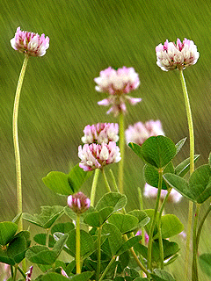

BÀI HỌC ĐẾN ĐÂY LÀ KẾT THÚC
CHÚC CÁC CHÁU CHĂM NGOAN HỌC GIỎI

